Slide 1











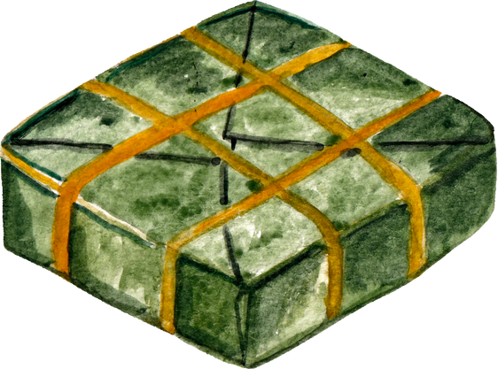





GÓI BÁNH

Slide 2



15 giờ 35 phút + 3 giờ 20 phút = ?
18 giờ 55 phút

Slide 3
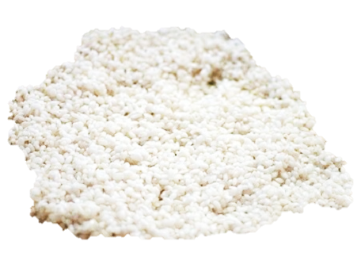
25 phút 35 giây + 20 phút 15 giây = ?
45 phút 50 giây

Slide 4
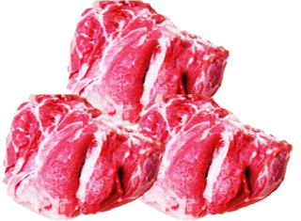
24 giờ 46 phút + 15 giờ 35 phút = ?
39 giờ 81 phút = 40 giờ 21 phút

Slide 5

15 phút 35 giây + 9 phút 50 giây = ?
24 phút 85 giây =25 phút 25 giây

